Slide 1
МИНИСТЕРСТВО ОБРАЗОВАНИЯ ИРКУТСКОЙ ОБЛАСТИ
Государственное бюджетное профессиональное образовательное учреждение Иркутской области «Ангарский промышленно – экономический техникум»
ОТЧЁТ
по практической подготовке в виде учебной практики профессионального модуля
(ПМ.04) Сопровождение и обслуживание программного обеспечения компьютерных систем
по специальности 09.02.07 Информационные системы и программирование
обучающегося 4 курса группы ИСПП-5
Иванченко Илья Владимирович
Руководитель практики: Аверьянов Николай Владимирович

Slide 2
Цель и задачи учебной практики
Цель проведения практической подготовки в виде учебной (по профилю специальности) практики по профессиональному модулю (ПМ. 04) Сопровождение и обслуживание программного обеспечения компьютерных систем. Заключается в повышении эффективности производства, улучшении качества продукции и оптимизации управления производственными процессами.
Основные задачи учебной практики:
формирование знаний, умений и навыков, профессиональных компетенций, профессионально значимых личностных качеств;
развитие профессионального интереса, формирование мотивационно-целостного отношения к профессиональной деятельности, готовности к выполнению профессиональных задач в соответствии с нормами морали, профессиональной этики и служебного этикета.

Slide 3




Программное обеспечение
1C:Предприятие
MS Visio
Android Studio
Kaspersky Anti-virus

Slide 4
Предметная область
Предметная область: Организация, занимающаяся продажей строительных материалов, заказала информационную систему для автоматизации ключевых бизнес-процессов. Таких как, продажа, учет товара на складах, управление финансами, ценообразование и кадровый учет в организации.
Исходя из анализа предметной области, можно выделить пять объектов(подсистемы):
Закупка, в данном объекте осуществляется заполнение данных о поступивших на склад товарах, контрагентах и заказах поставщикам. Кадровый учет, здесь ведется учет сотрудников и информация о них.. В объекте Продажи, ведется учет проданных товарах. Склад, в данном объекте осуществляется учет перемещения товаров, находящихся на складах, а также номенклатуры. В последнем объекте Ценообразование, ведется учет цен на продаваемые товары и различных типов продаж.

Slide 5
Моделирование программного продукта
Схема локальной вычислительной сети.
Сетевая диаграмма этапов внедрения информационной системы;
Временная диаграмма длительности этапов внедрения информационной системы;

Slide 6
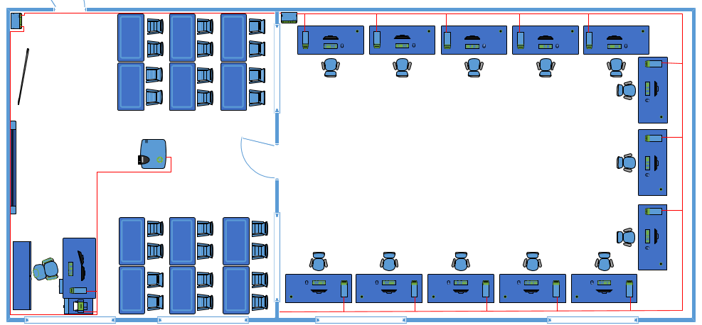
Схема локальной вычислительной сети
Схема локальной вычислительной сети 138 кабинета

Slide 7
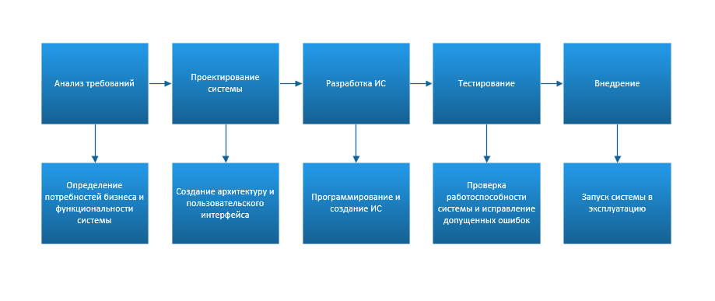
Сетевая диаграмма этапов внедрения

Slide 8
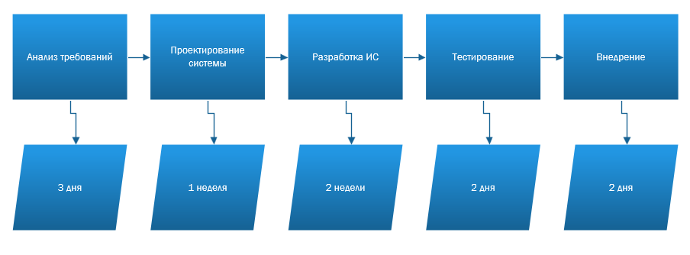
Временная диаграмма длительности этапов внедрения информационной системы

Slide 9
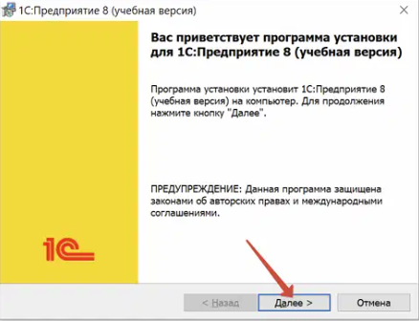
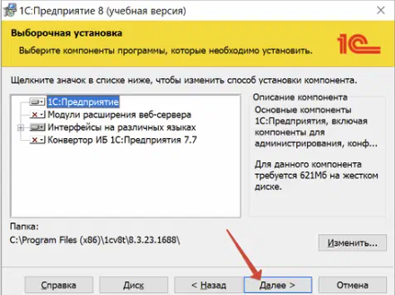
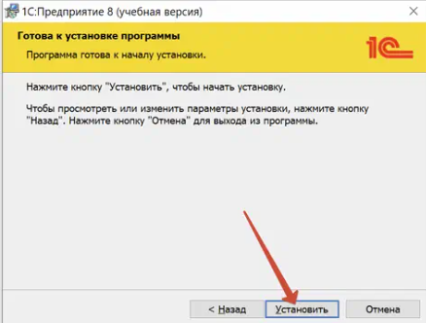
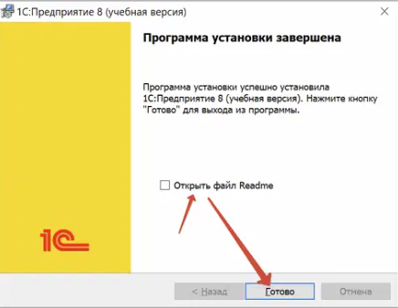
Установка и настройка программного обеспечения

Slide 10
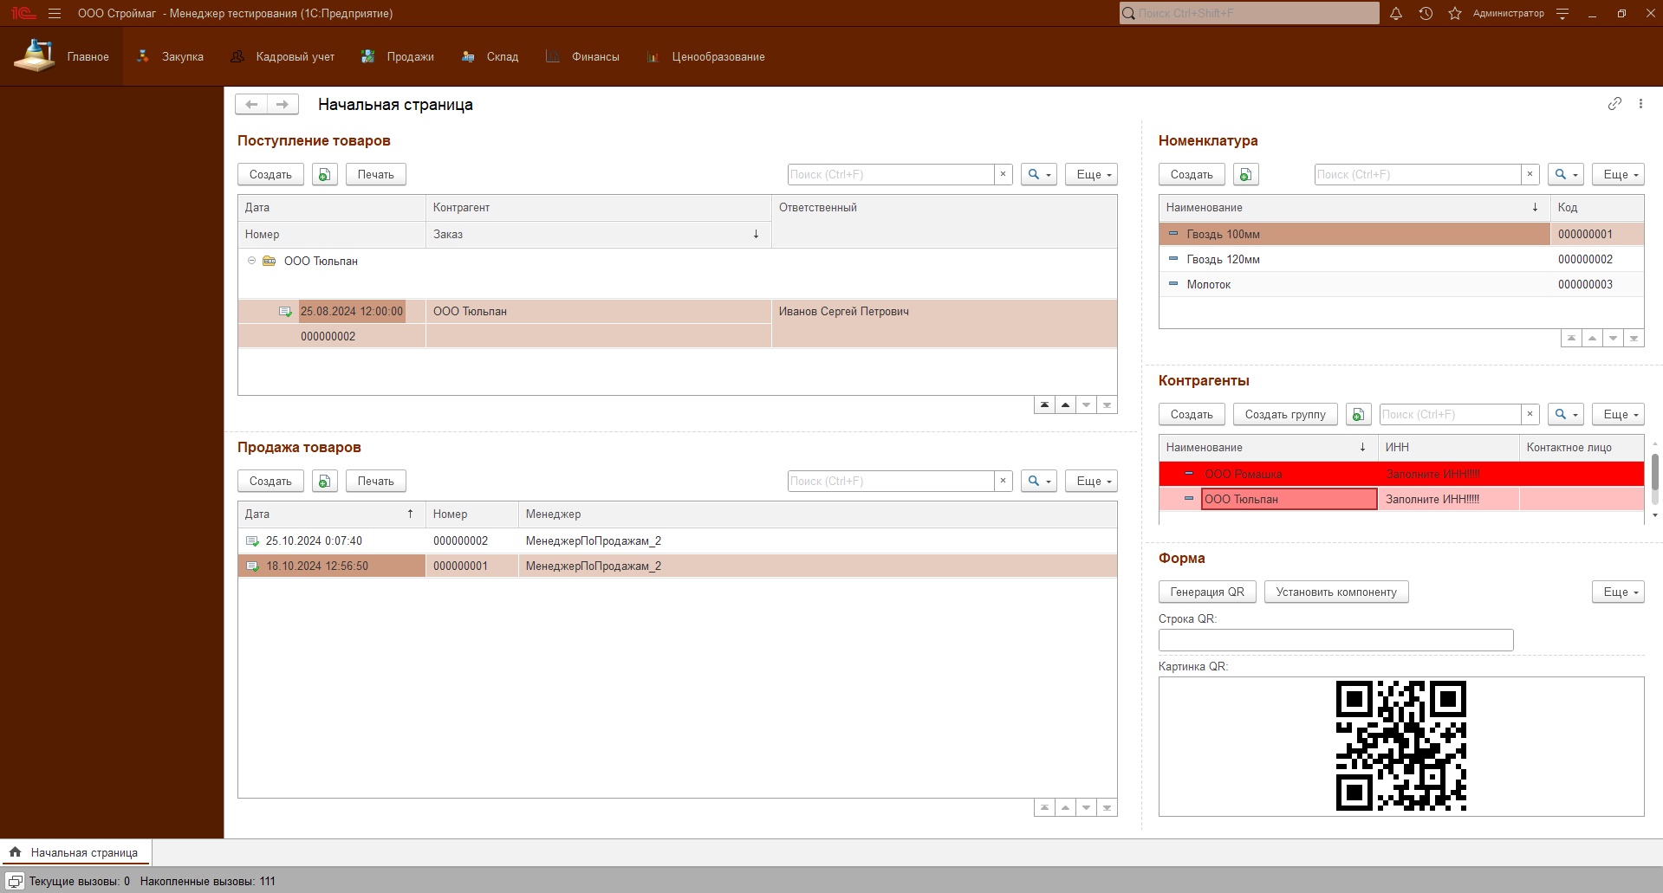
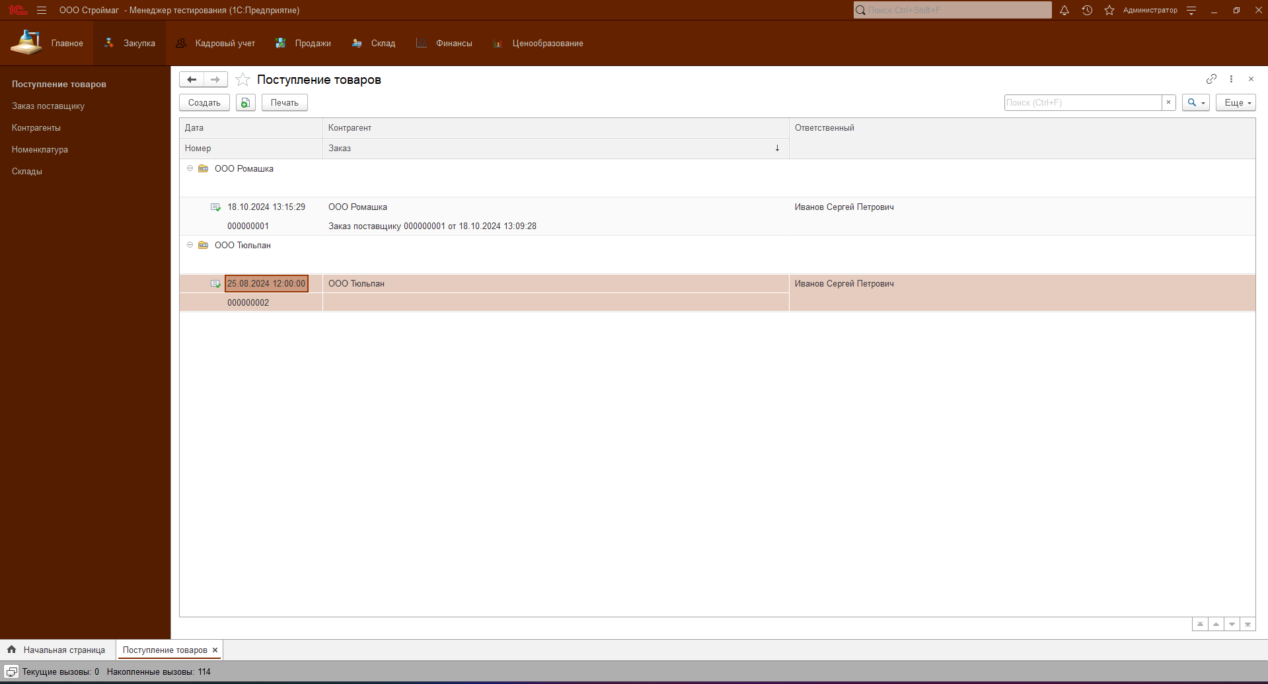
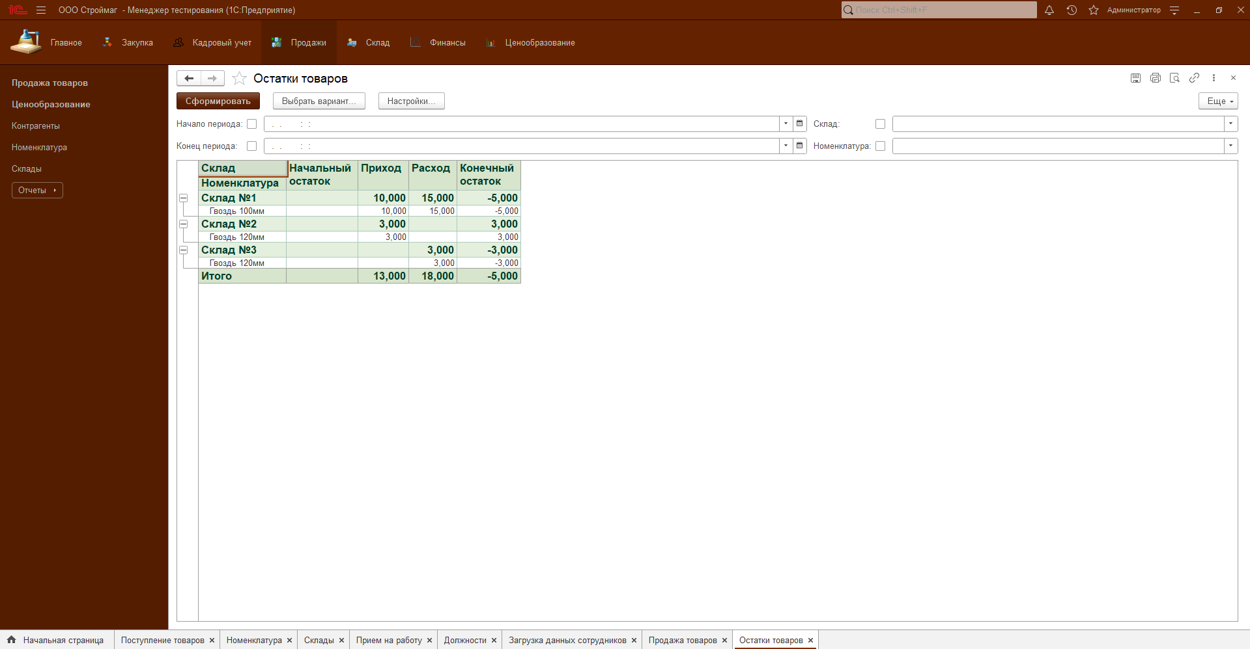
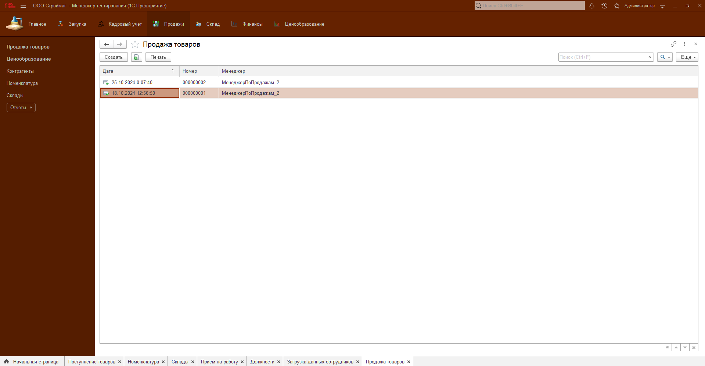
Разработанная информационная система

Slide 11
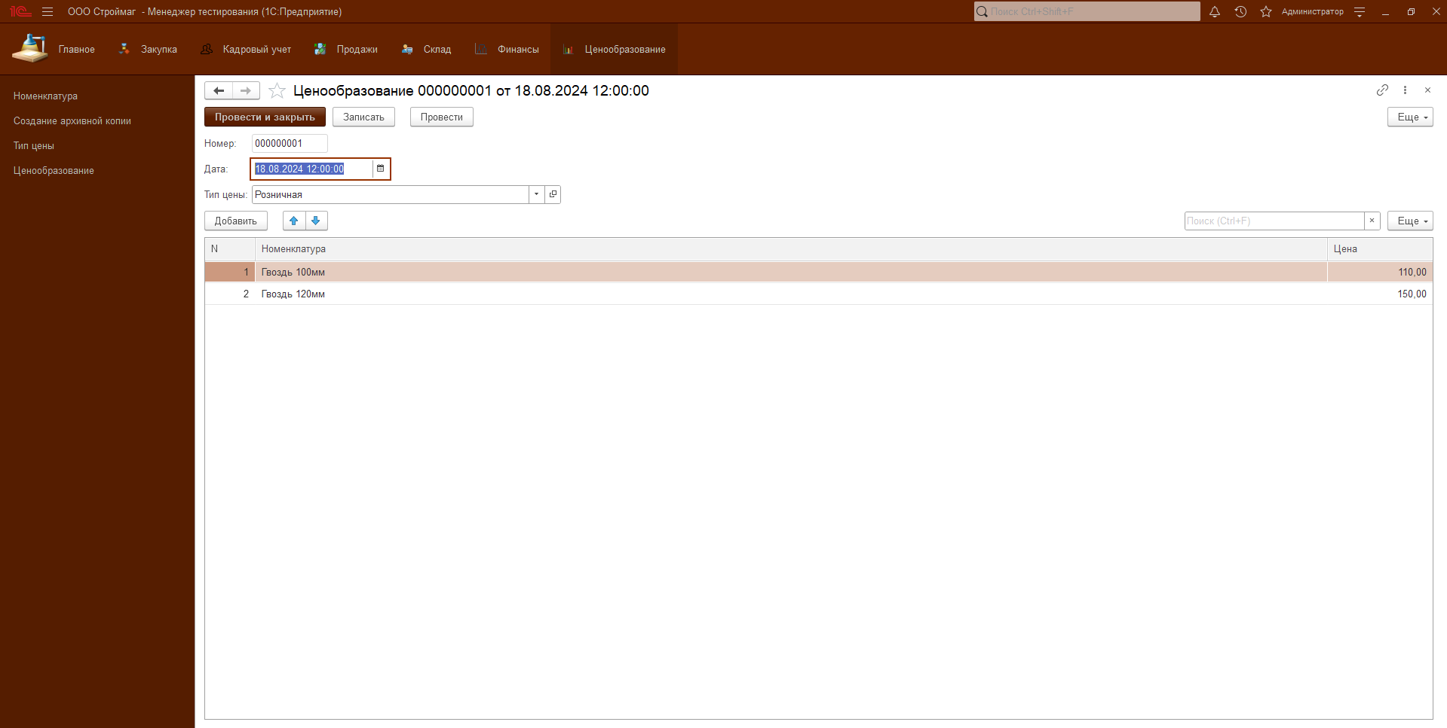
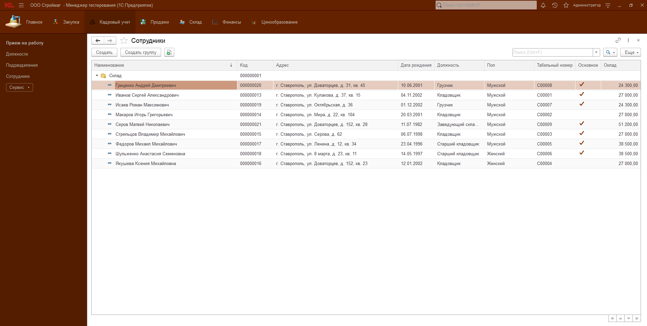
Разработанная информационная система

Slide 12
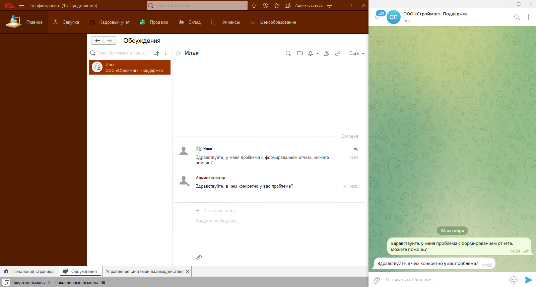
Разработанная система поддержки
Для обеспечения поддержки пользователей при использовании информационной системы был разработан и интегрирован специальный Telegram чат-бот. Он предоставляет возможность задавать вопросы о работе с системой и получать оперативные ответы.

Slide 13
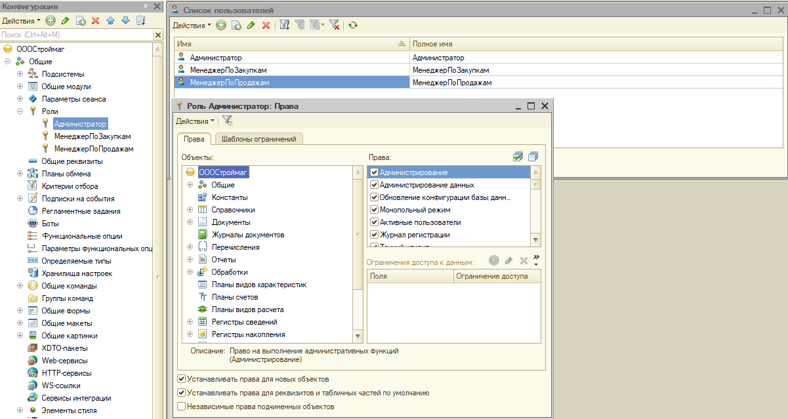
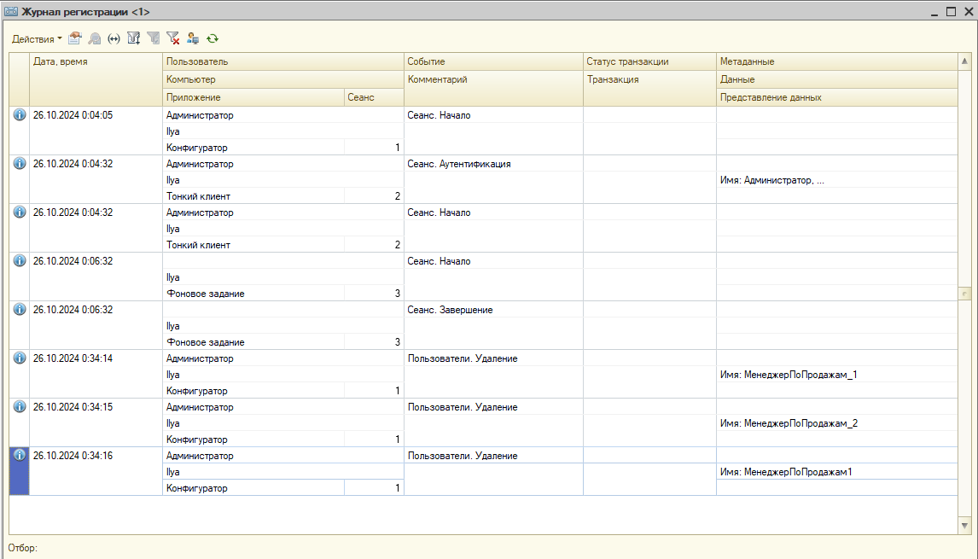
Обеспечение внутренней защиты информационной системы
Аутентификация пользователей
Журнал регистрации

Slide 14
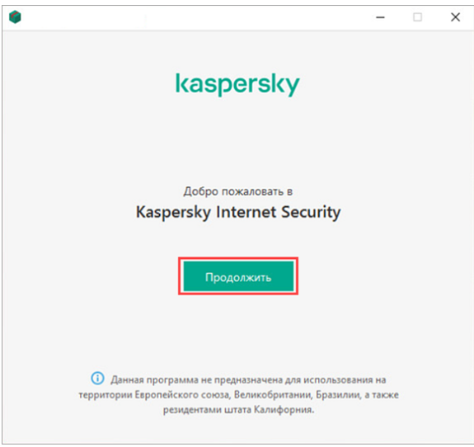
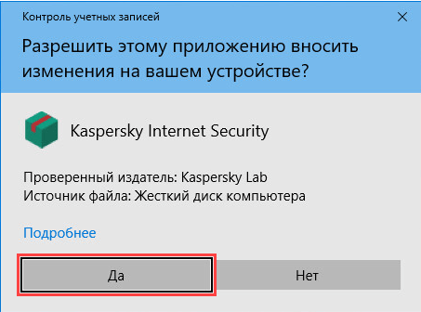
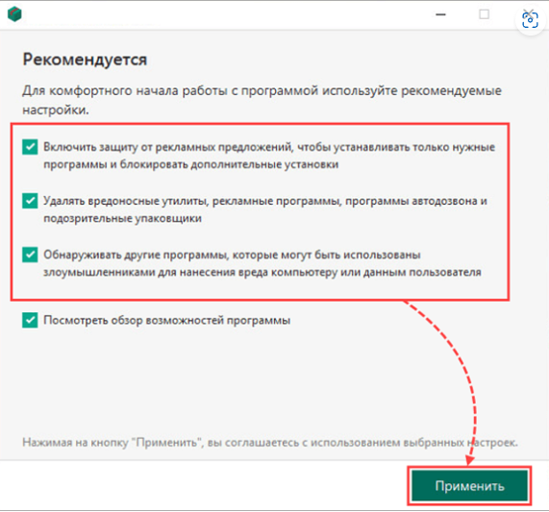
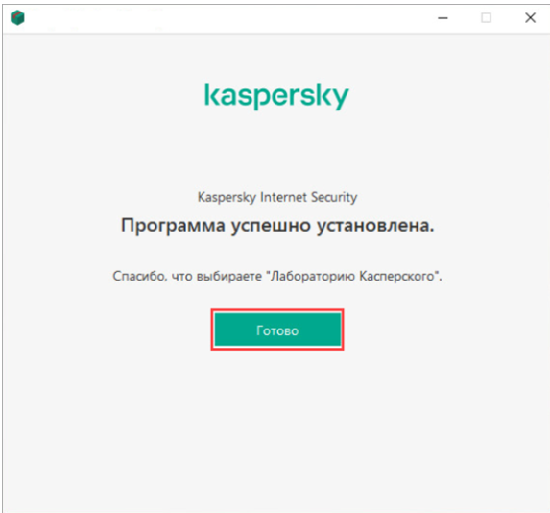
Обеспечение внешней защиты информационной системы
Для обеспечения внешней безопасности пользователей на компьютер была установлена антивирусная программа Kaspersky Anti-virus, призванная защищать от различных вирусов, троянских программ и других вредоносных программ.

Slide 15
Заключение
В результате учебной практики была установлена и настроена программа 1С:Предприятие, а также проведен анализ предметной области. В результате была спроектирована и разработана информационная система для «ООО Строймаг», реализованная в данной платформе. Кроме того, были приняты меры по обеспечению безопасности информационной системы от внутренних и внешних угроз.
Для защиты от внешних угроз на компьютер была установлена антивирусная программа Kaspersky. Кроме того, была разработана необходимая документация, включая техническое задание, руководство оператора и руководство системного администратора.
Цели учебной практики были успешно достигнуты благодаря установке и настройке 1С:Предприятия, проведению анализа предметной области, а также проектированию и разработке информационной системы. Это позволяет сделать вывод о полном выполнении поставленных целей и задач учебной практики.

